Slide 1
EUROPA.-LA VUELTA AL MUNDO EN 885 JARDINES.- LONDRES.-KEW GARDENS.-A
Selección de textos y fotografías por
JOSE ELIAS BONELLS

Slide 2
Kew Gardens
El Real Jardín Botánico de Kew comúnmente llamado Jardines de Kew, es un extenso jardín botánico con invernaderos, de 120 hectáreas de extensión, que se encuentra entre Richmond upan Tamez y Kew en el sudoeste de Londres, Inglaterra.
Su director es el profesor Stephen D. Hopper.
Tiene 700 empleados y su presupuesto en 2006 fue de 44.000.000 de libras esterlinas.
Los jardines de Kew tienen su origen en el jardín exótico que había construido el Lord Capellán de Tewkesbury.

Slide 3
Agrandados y felizmente remozados por la Princesa Augusta, la viuda de Federico Luis de Hannover, príncipe de Gales, para quien, Sir William Chambers construyó varias estructuras, de las cuales permanece la pagoda china que data de 1761.
El rey Jorge III enriqueció los jardines, ayudado por el buen hacer de William Aiton y de Sir Joseph Banks.
El antiguo caserón de Kew fue demolido en 1802.
La "Dutch House" ("Casa Holandesa") adjunta fue adquirida por Jorge III en 1781 como guardería para los infantes reales. Es una estructura de simples ladrillos desnudos, actualmente conocida como "The Kew Palace" ("Palacio de Kew").

Slide 4
En 1840 los jardines cambiaron su estatus a un jardín botánico nacional. Bajo el nuevo director de Kew, William Hooker, los jardines incrementaron su extensión a 30 ha, y los lugares de paseo, o arboretum, aumentaron a 109 ha , y más tarde siguieron aumentando hasta las actuales 120 ha .
"La Casa de la Palmera" (The Palm House), fue construida por el arquitecto Decimus Burton y el fundidor Richard Turner entre 1841 y 1849, y fue la primera gran estructura de hierro fundido que se edificó en Inglaterra.
"La Casa Templada" (The Temperate house), que es el doble más grande, le siguió más tarde en el siglo XIX. Es actualmente la mayor estructura Victoriana de hierro y cristal que existe.

Slide 5
Los jardines de Kew es un centro puntero en la investigación botánica, un lugar de entrenamiento para los jardineros profesionales, y un lugar atractivo para los visitantes.
Los jardines están distribuidos de manera informal, con unas zonas más elaboradas.
Hay grandes invernaderos, un herbario, y una biblioteca.
Kew es un lugar muy importante como generador de semillas; es uno de los más importantes bancos de semillas del mundo.
Esta institución coopera con el Herbario de la Universidad de Harvard, y con el Herbario Nacional de Australia, en la base de datos del IPNI, que genera una fuente de información autorizada sobre la nomenclatura de las plantas.

Slide 6
La casa templada ("The Temperate House").
Este invernadero tiene una superficie el doble de grande que "La Casa de la Palmera" ("The Palm House") y es la estructura victoriana en cristal y hierro fundido más grande de todas las que permanecen.
A pesar de las desfavorables condiciones de desarrollo para las plantas (contaminación atmosférica de Londres, terrenos secos y poca lluvia) este jardín persiste como uno de las colecciones de plantas británicas más completas y amenas de ser visitadas.

Slide 7
En un intento de regenerar las colecciones fuera de estas condiciones desfavorables, Kew ha establecido dos estaciones exteriores, una en "Wakehurst Place" en Sussex, y otra (adjunta con la "Comisión Forestal" ) Bedgebury Pinetum en Kent, esta última especializada en el desarrollo de coníferas.
Hay una tarifa de entrada para los jardines. Las estaciones interconectadas de tren y del metro de Londres más próximas, son Kew Gardens station (District Line y Silverlink) en el norte de los jardines, a una distancia de un corto paseo de la entrada.
En una esquina de los jardines de Kew se encuentra la Gran Pagoda, erigida en el año 1762, a partir de un diseño imitando la arquitectura China del periodo Taa.

Slide 8
El más bajo de los 10 niveles octogonales tiene 15 metros de diámetro.
La altura de toda la estructura, desde la base hasta el punto más alto es de 50 metros .
Cada planta de la Pagoda está rematada con un tejado saliente, a la manera china, cubiertas con placas de hierro bruñido de diferentes colores, y a lo largo de cada una de las plantas se encuentra una galería cerrada, con un pasadizo. Todos los ángulos del tejado están adornados con unos enormes dragones, ochenta en total, cubiertos con una especie de cristal fino de varios colores. Los muros del edificio son de ladrillos resistentes. La escalera se encuentra en el centro del edificio.

Slide 9
Cada planta de la Pagoda está rematada con un tejado saliente, a la manera china, cubiertas con placas de hierro bruñido de diferentes colores, y a lo largo de cada una de las plantas se encuentra una galería cerrada, con un pasadizo. Todos los ángulos del tejado están adornados con unos enormes dragones, ochenta en total, cubiertos con una especie de cristal fino de varios colores.
Los muros del edificio son de ladrillos resistentes.
La escalera se encuentra en el centro del edificio.

Slide 10
Los "Kew Gardens" es miembro del Unión Internacional de Jardines Botánicos para la Conservación ( BGCI ), presentando trabajos para la Agenda Internacional para la Conservación en los Jardines Botánicos.
El proyecto Planstastic : Es una zona del jardin donde hay setas gigantes y cosas para jugar
En Wakehurst, se encuentra el Proyecto de Banco de Semillas del Milenio, el proyecto de conservación más ambicioso del mundo, establecido firmemente; con la « Loder Valley Nature Reserve » que comprende tres tipos importantes de hábitat local; arbolado, praderas y humedal; y la « Francis Rose Reserve », que es probablemente la primera reserva de naturaleza dedicada a los musgos, hepáticas, liquenes y helechos (criptógamas) en Europa.

Slide 11
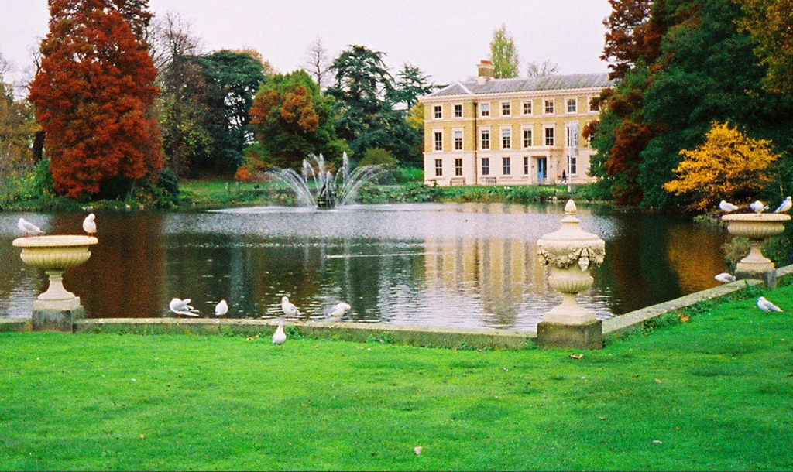
Notes:
Kew Gardens

Slide 12
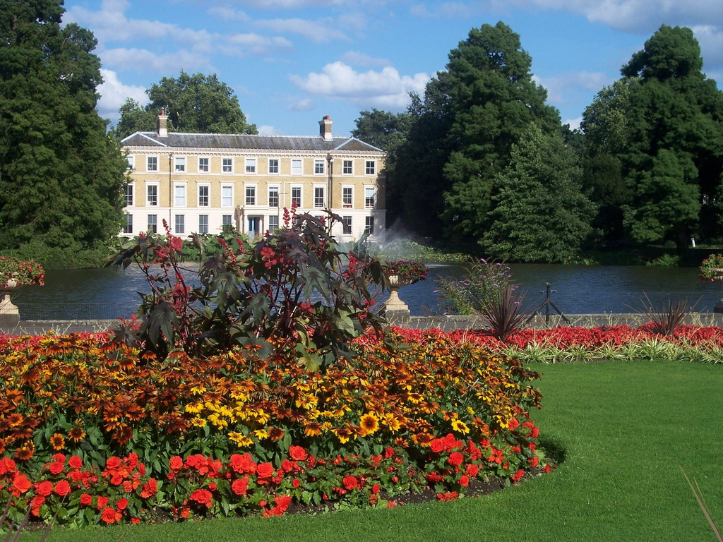

Slide 13
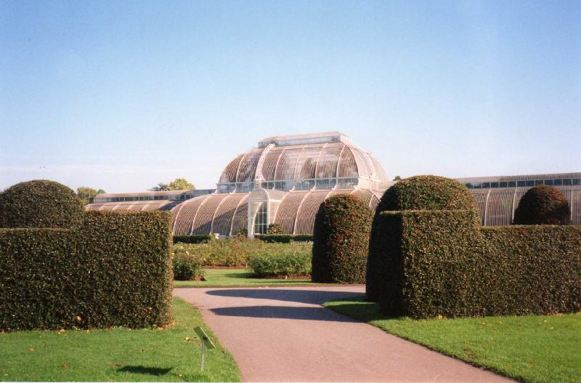
Notes:
Kew Gardens

Slide 14
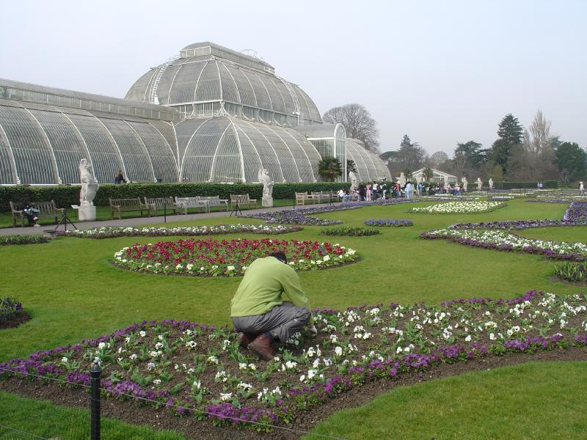
Notes:
Kew Gardens.-

Slide 15
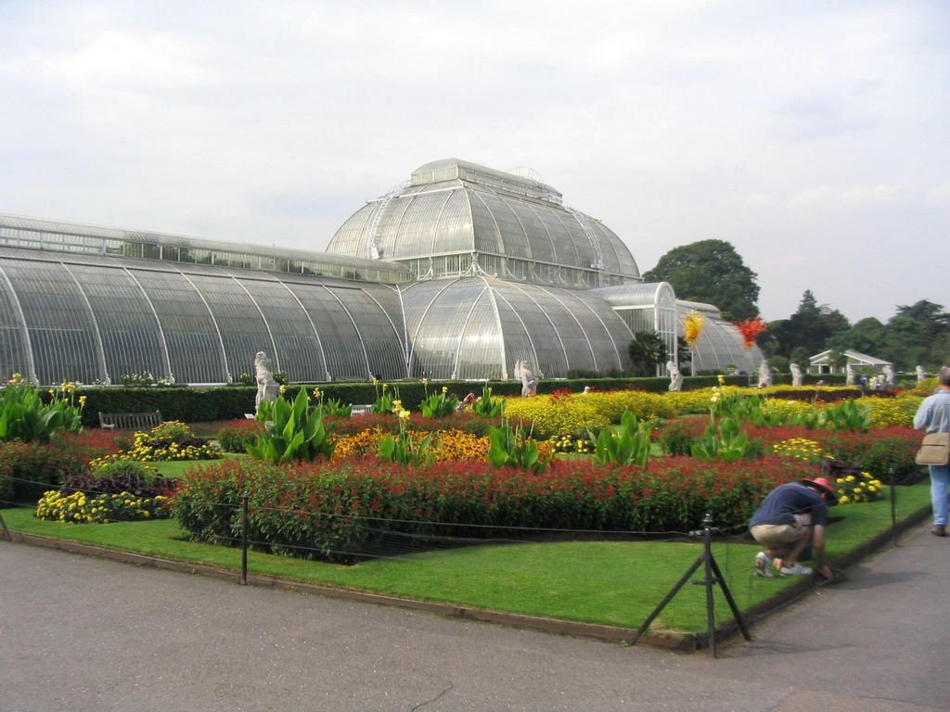
Notes:
Kew Gardens

Slide 16
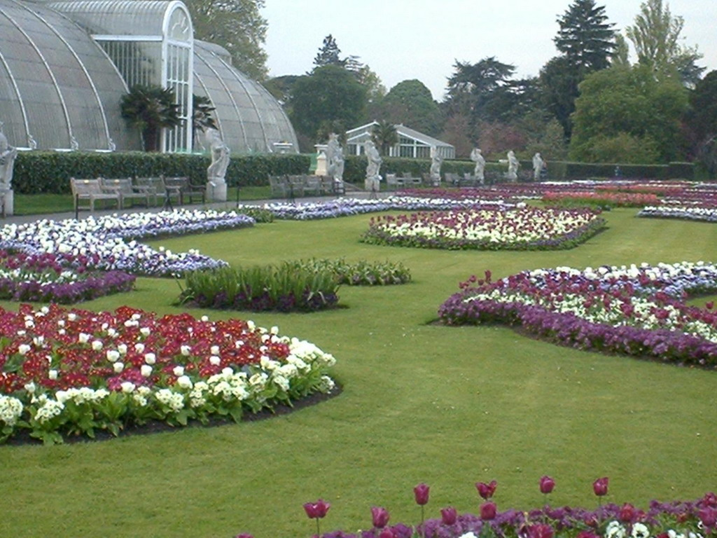
Notes:
Kew Garden.-Tulips

Slide 17
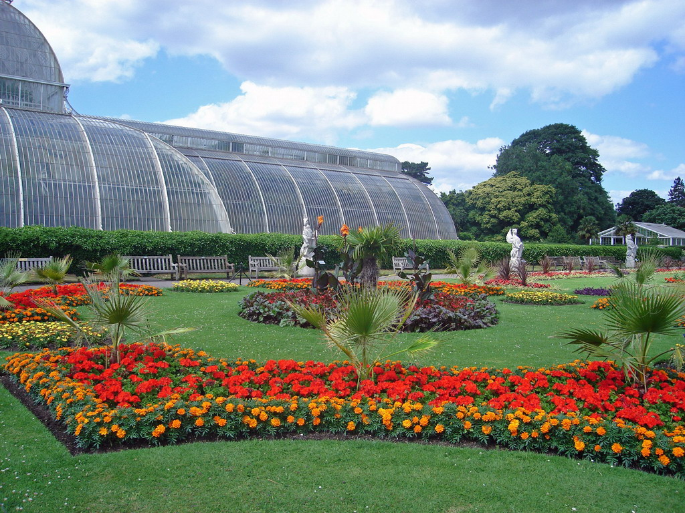
Notes:
Kew Gardens

Slide 18
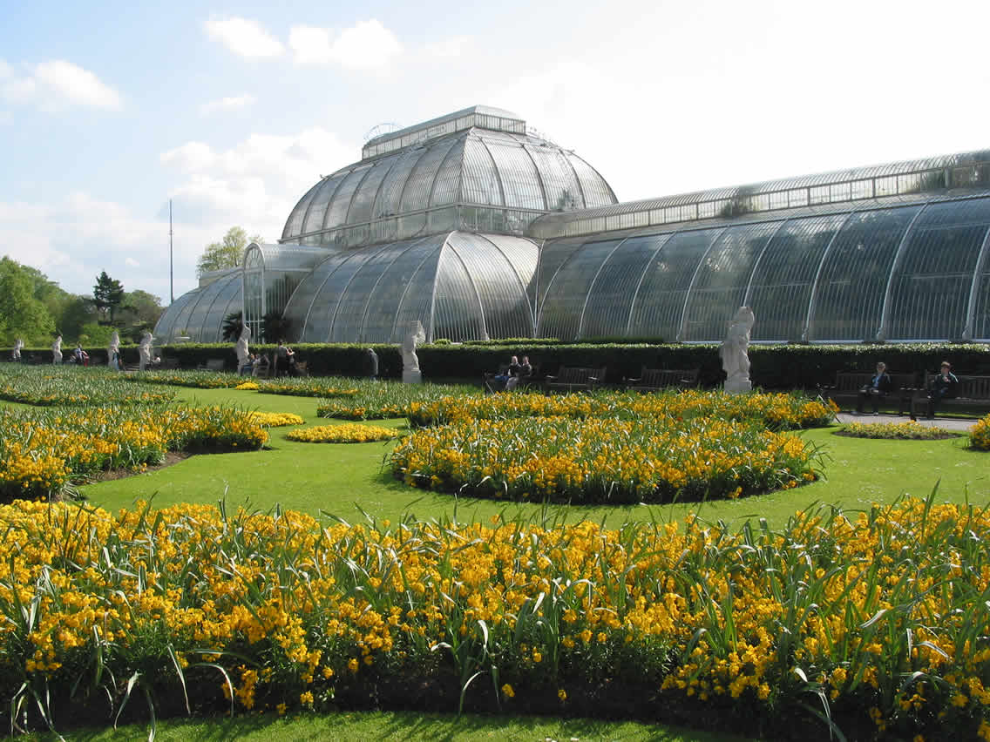
Notes:
Kew Gardens.-Palm House

Slide 19
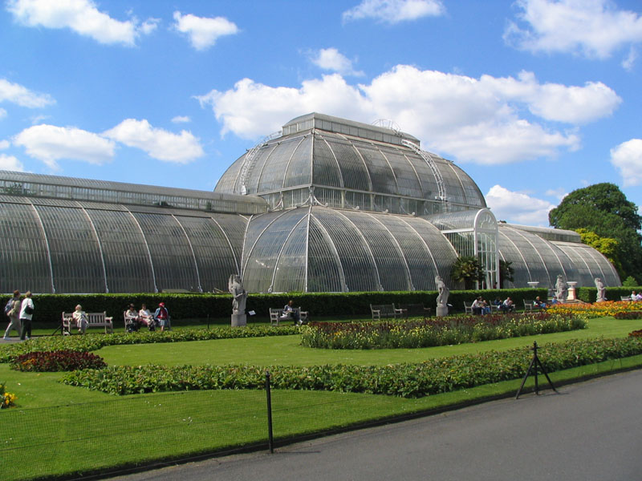
Notes:
Kew Garden.-Palm House

Slide 20

Notes:
Kew Gardens.-Conservatory

Slide 21
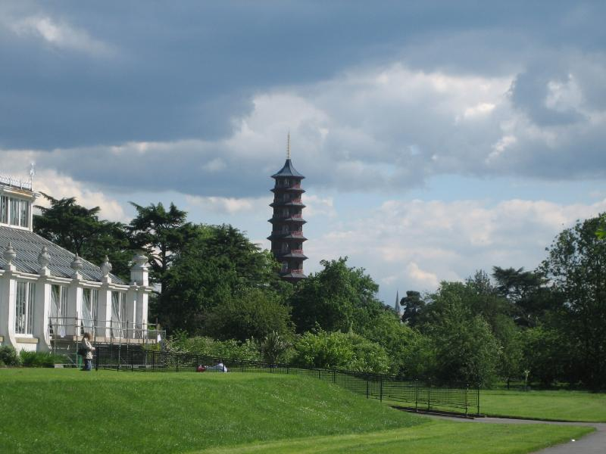
Notes:
Kew Gardens

Slide 22
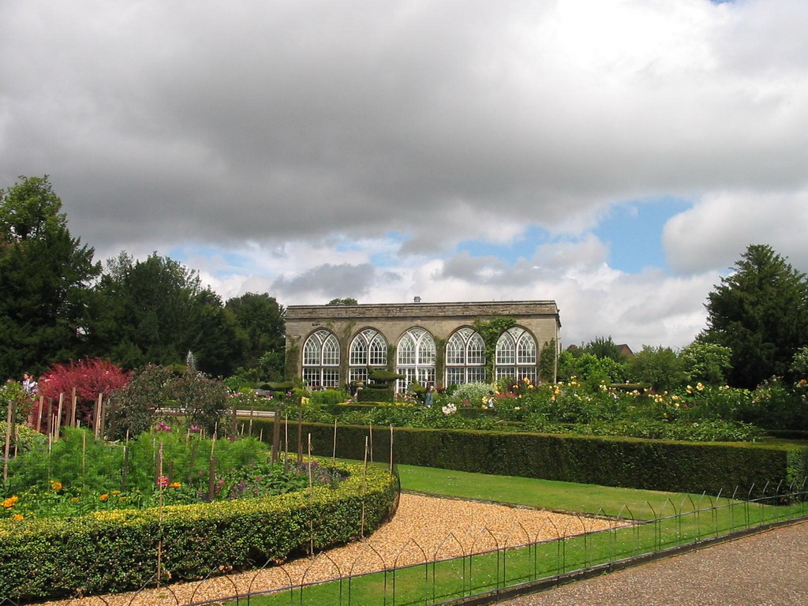
Notes:
Kew Gardens.-Orangerie

Slide 23
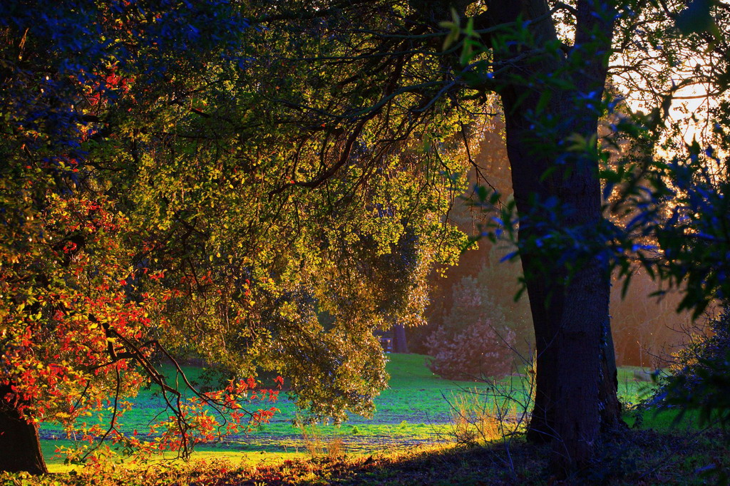
Notes:
Kew Gardens

Slide 24
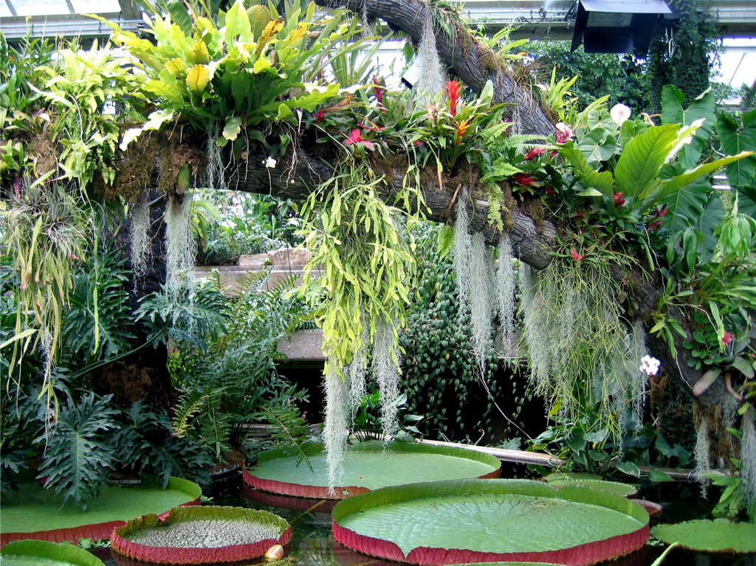
Notes:
Kew Gardens.-Tillantia

Slide 25
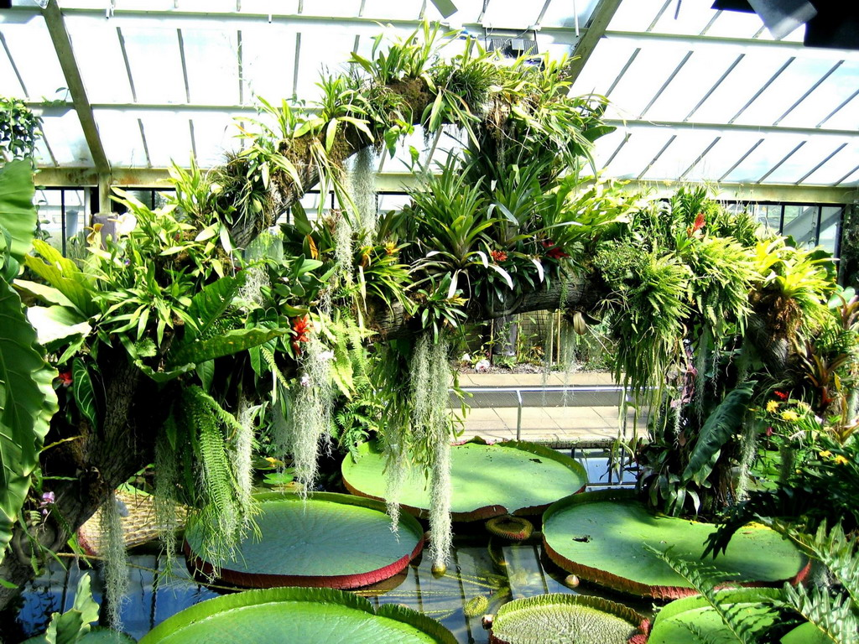
Notes:
Kedw Gardens.-Tillantia

Slide 26
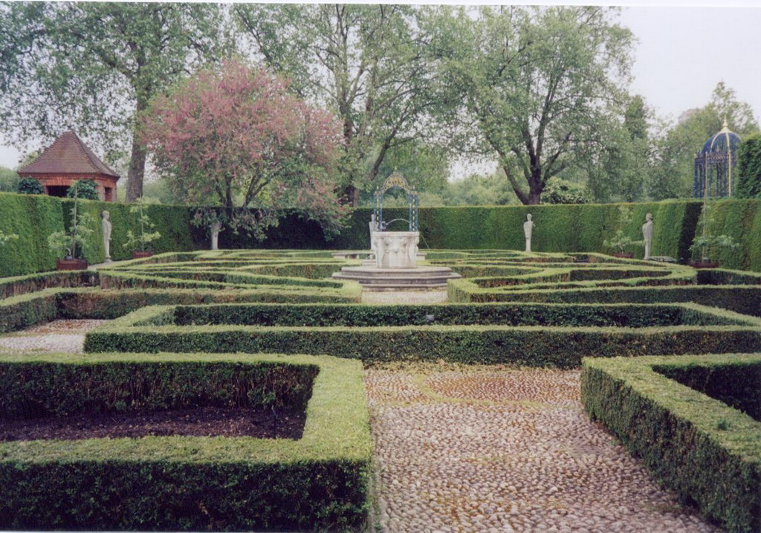
Notes:
Kew Garden.-Queen´s Gardens

Slide 27
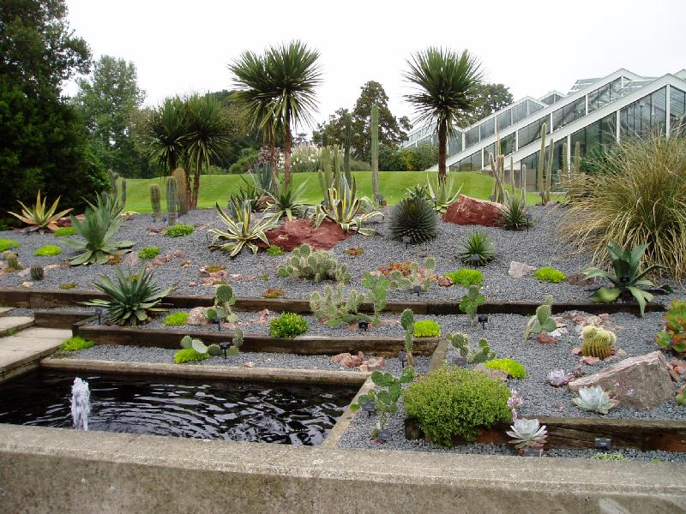
Notes:
Kew Garden

Slide 28
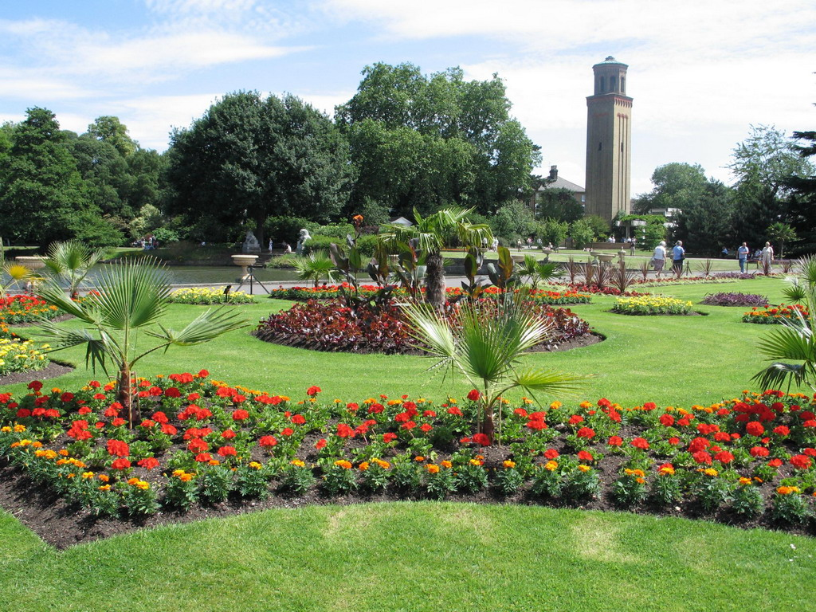
Notes:
Kew Gardens

Slide 29
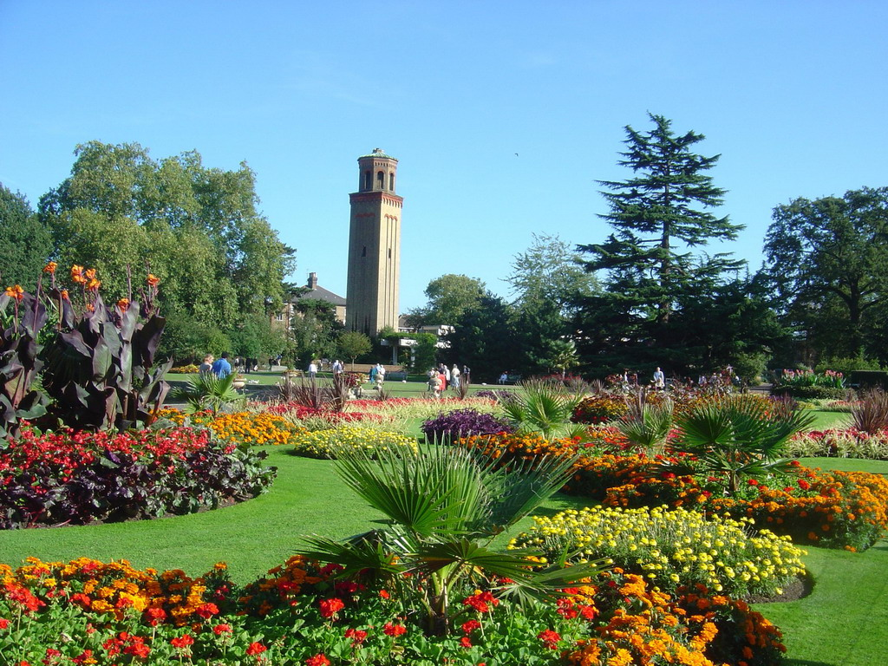
Notes:
Kew Gardens.-Summer

Slide 30
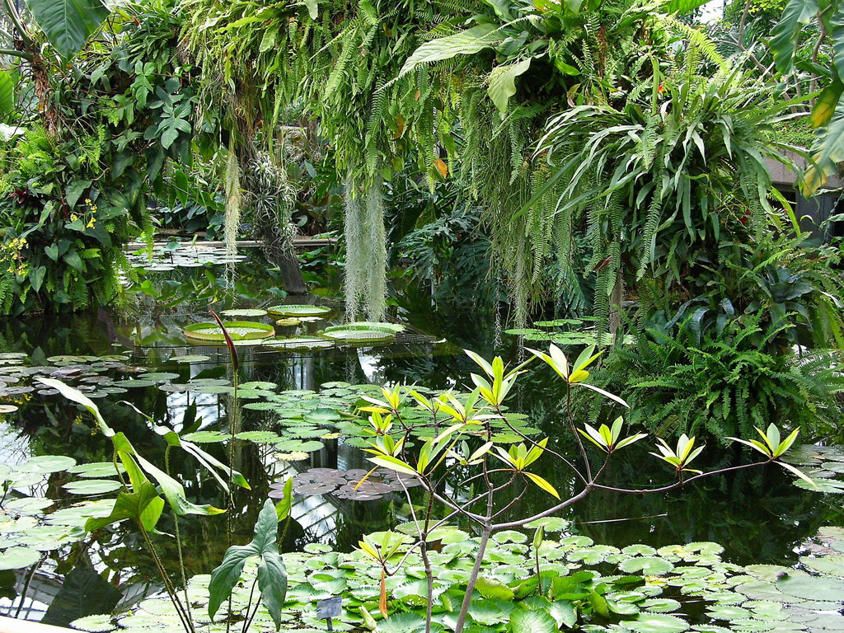
Notes:
Kew Gardens

Slide 31
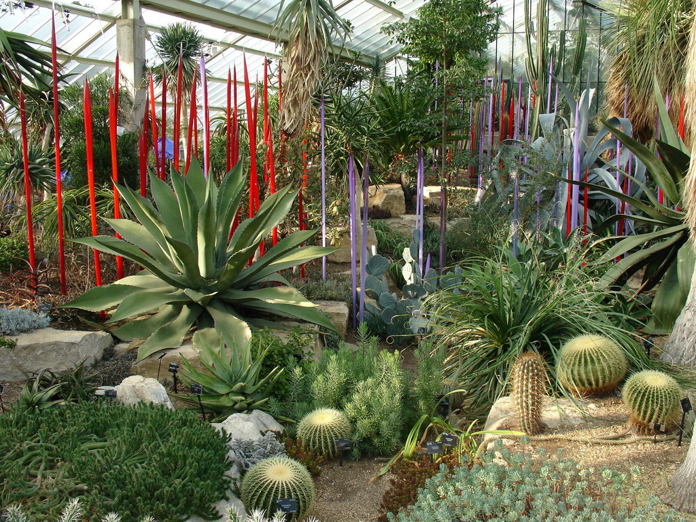
Notes:
Kew Garden.-Chichuli

Slide 32
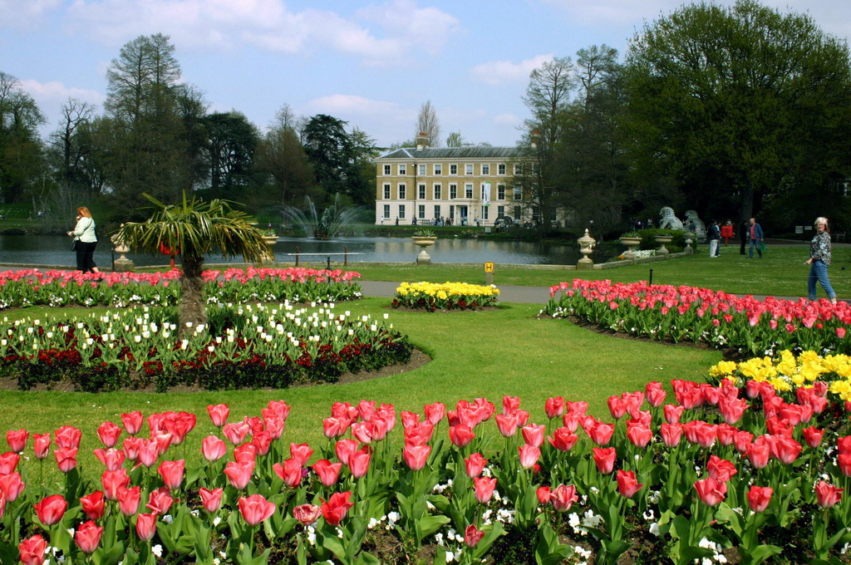
Notes:
Kew Garden.-Tulips

Slide 33
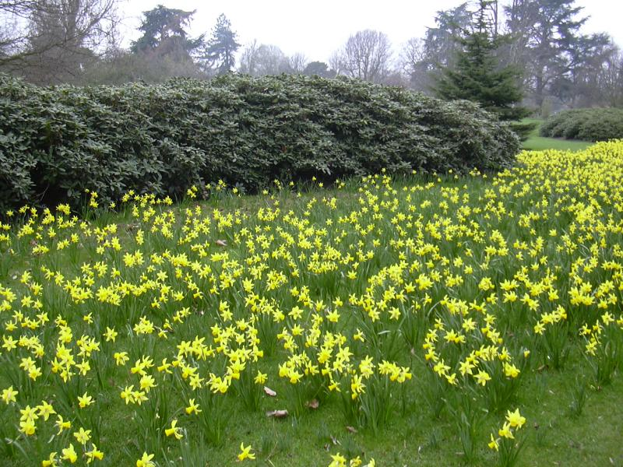
Notes:
Kew Garden.-Narcisos

Slide 34
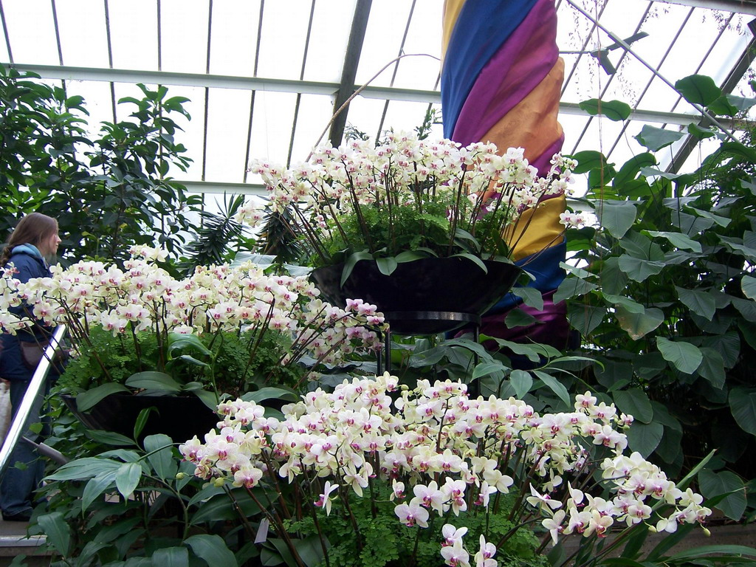
Notes:
Kew Garden.-Orchids

Slide 35
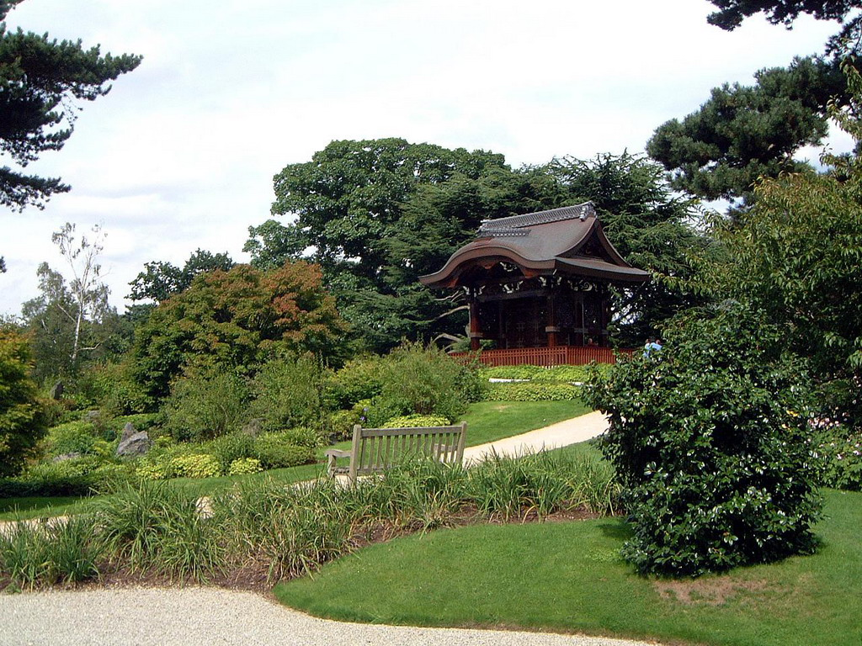
Notes:
Kew Garden.-Japanese

Slide 36
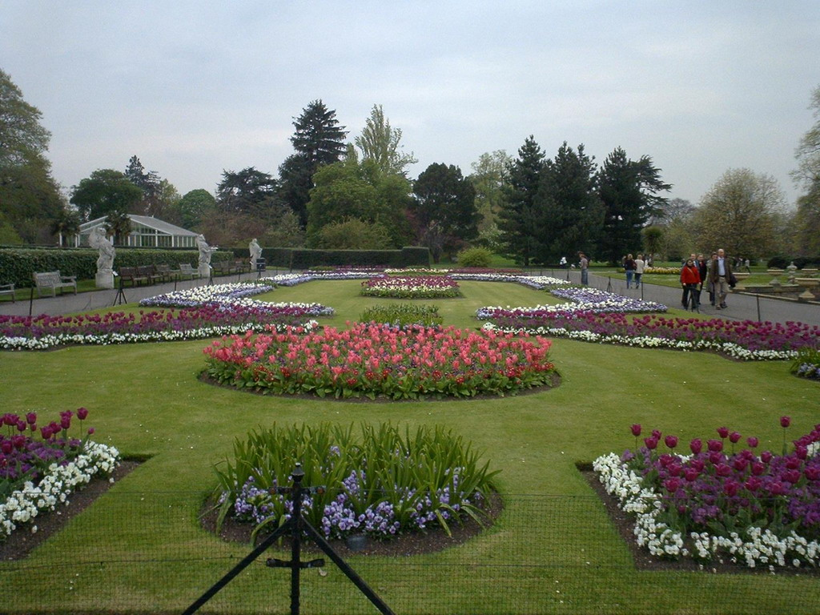
Notes:
Kew Garden

Slide 37
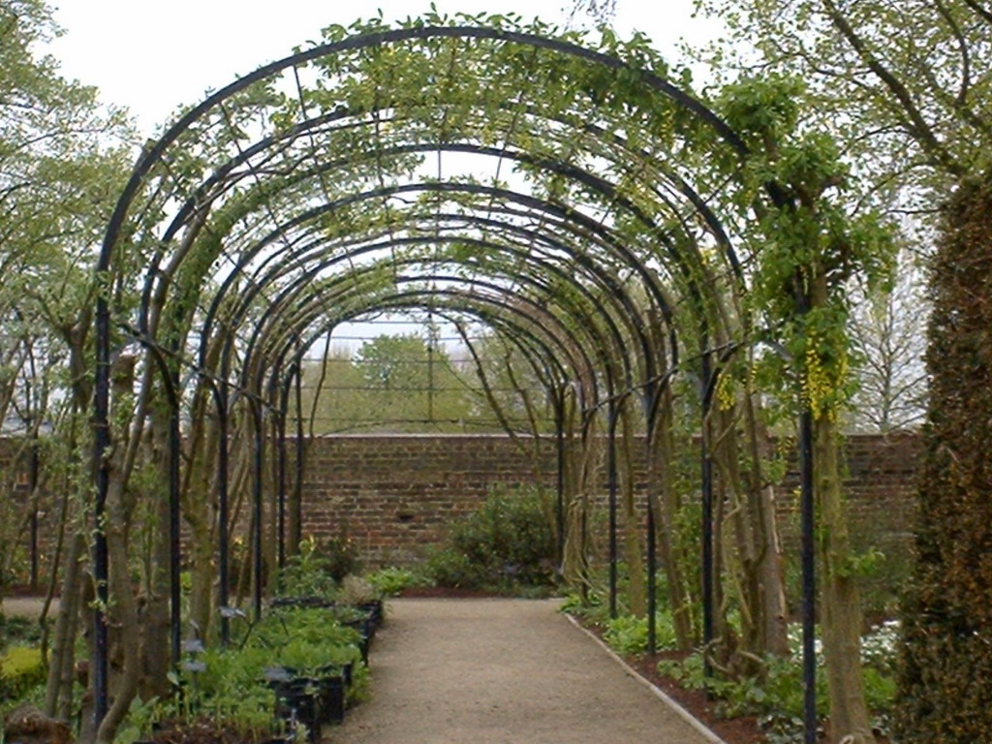
Notes:
Kew Garden

Slide 38
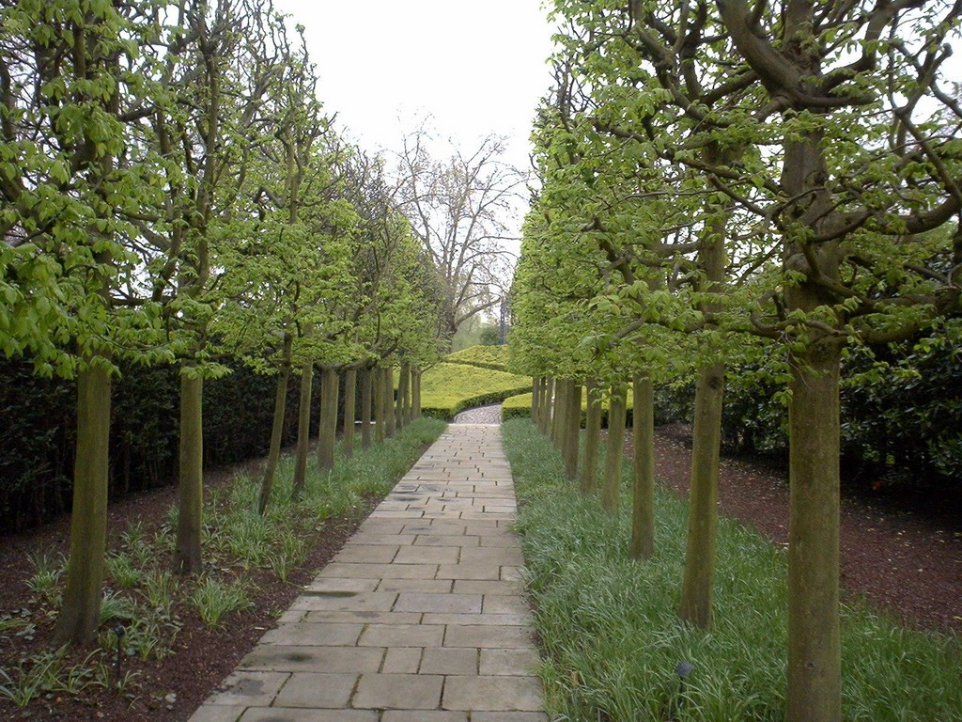
Notes:
Kew Garden

Slide 39
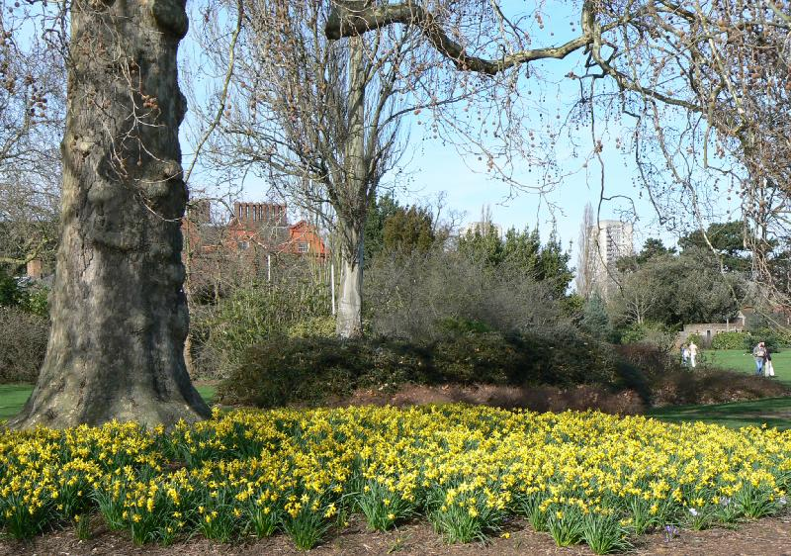
Notes:
Kew Garden

Slide 40
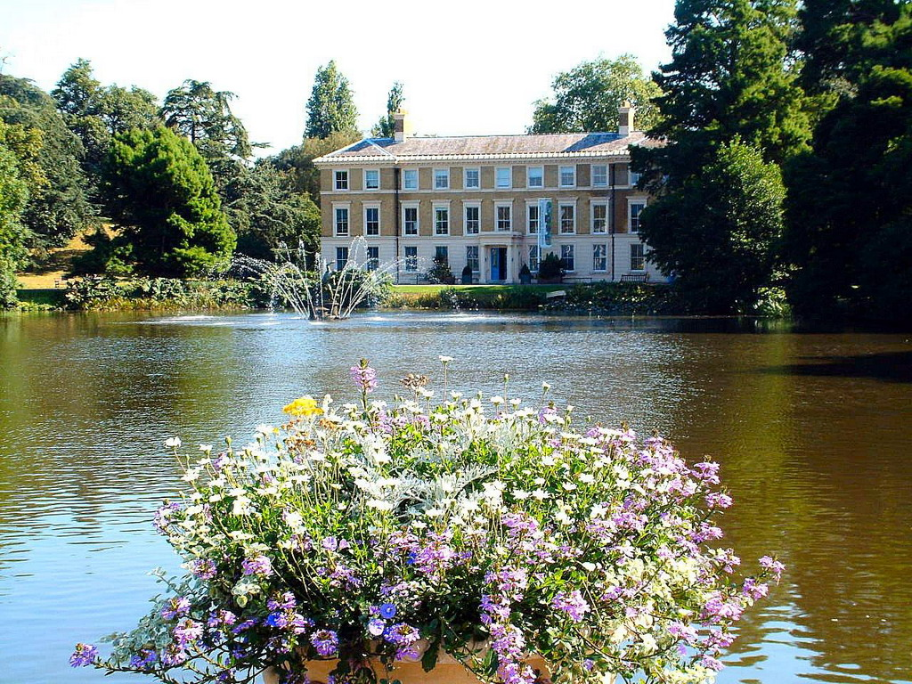
Notes:
Kew Garden

Slide 41
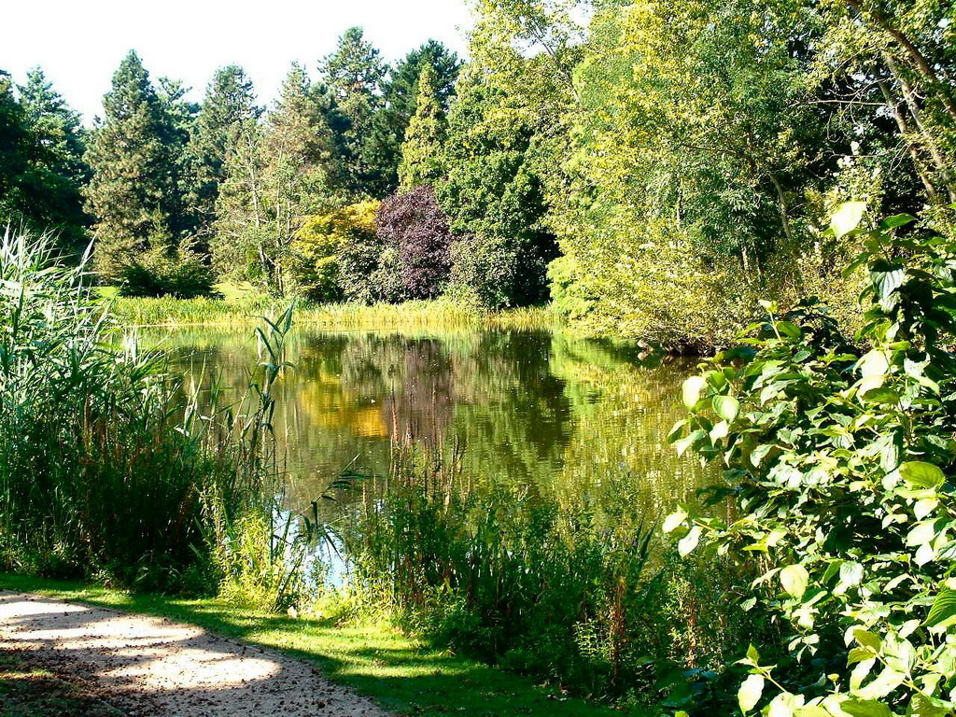
Notes:
Kew Garden

Slide 42
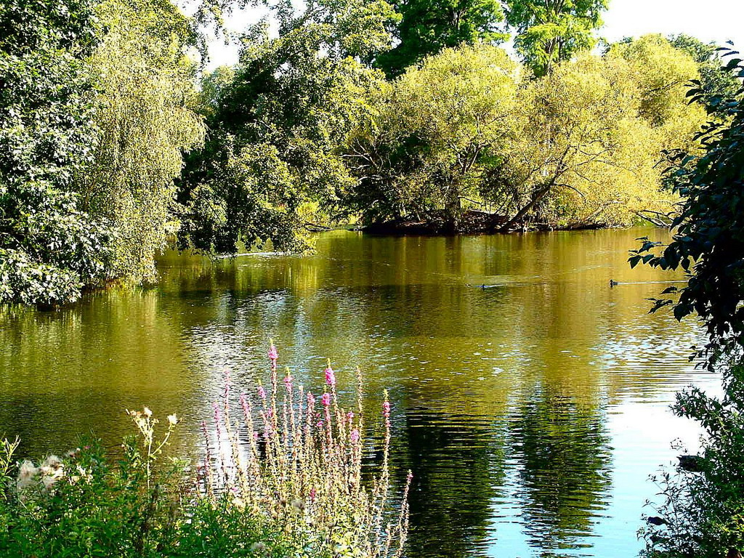
Notes:
Kew Garden

Slide 43
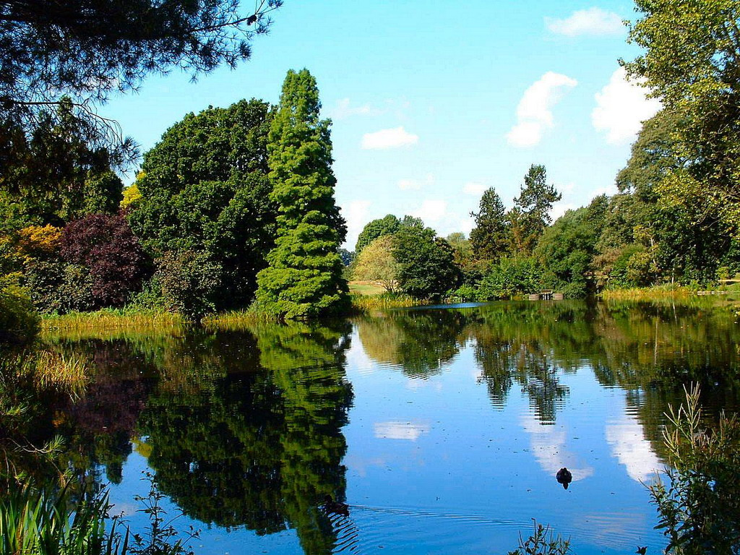
Notes:
Kew Garden

Slide 44
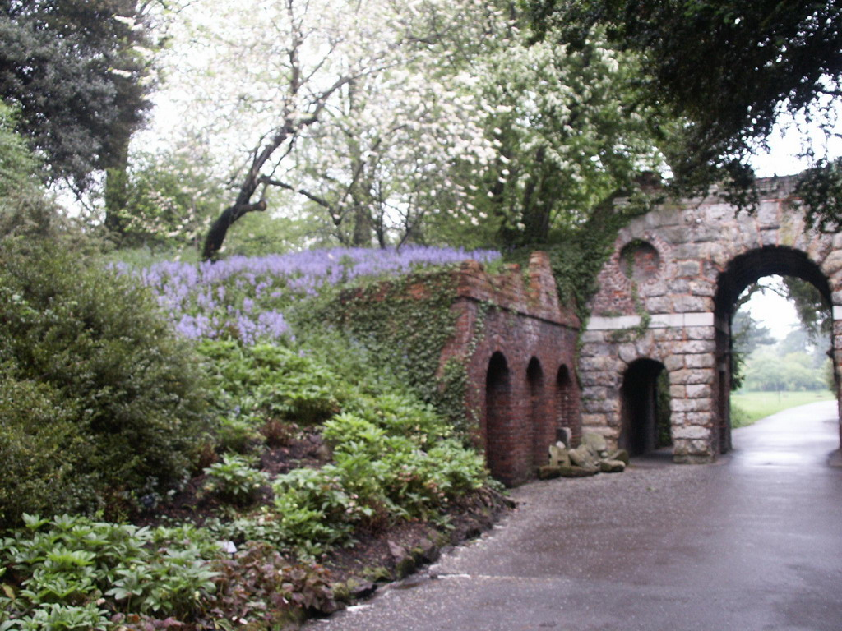
Notes:
Kew Garden

Slide 45

Notes:
Kew Garden

Slide 46
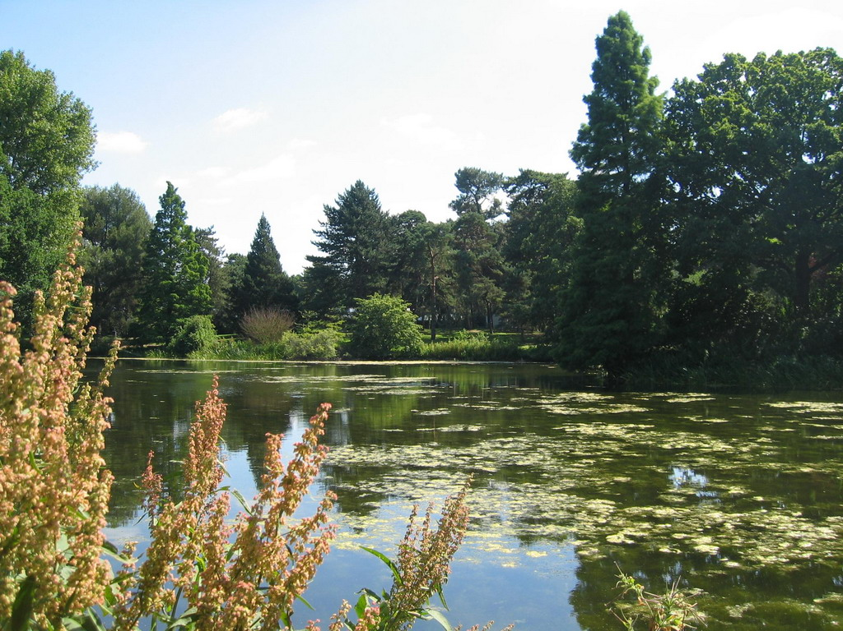
Notes:
Kew Garden

Slide 47
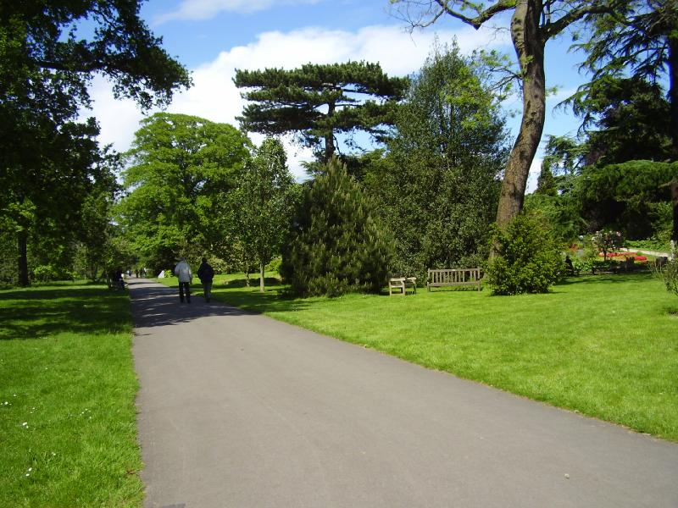
Notes:
Kew Gardens

Slide 48
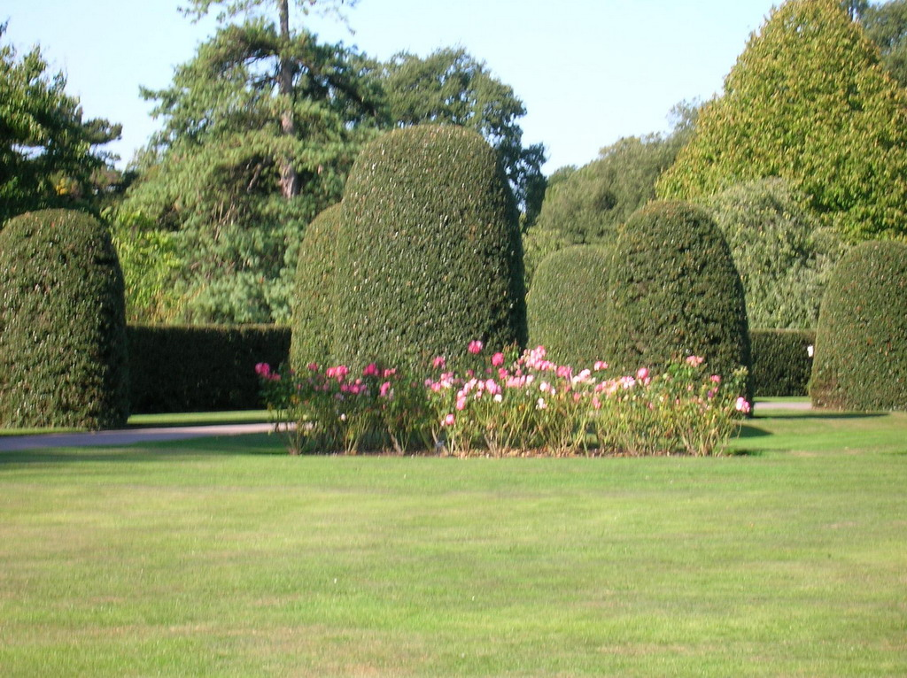
Notes:
Kew Garden

Slide 49
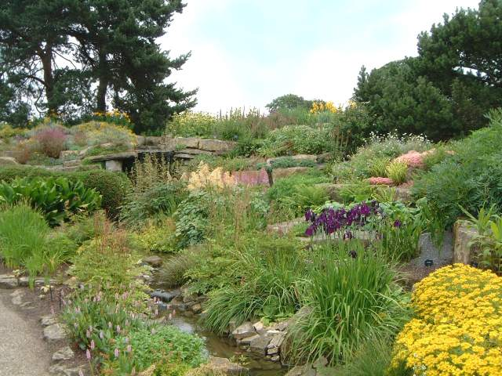
Notes:
Kew .-Rocalla

Slide 50
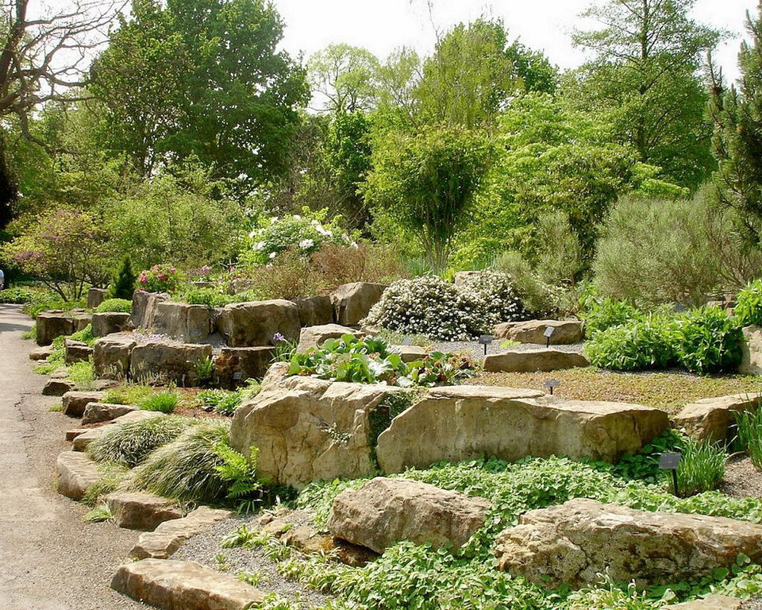
Notes:
Kew Garden.-Rocalla de plantas alpinas

Slide 51
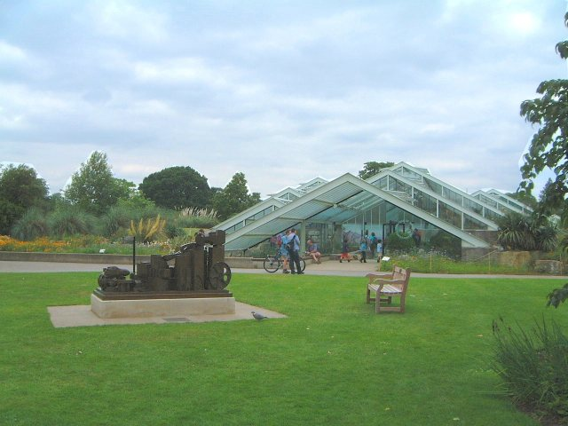
Notes:
Kew Garden.-Prince of Gales Conservatory

Slide 52
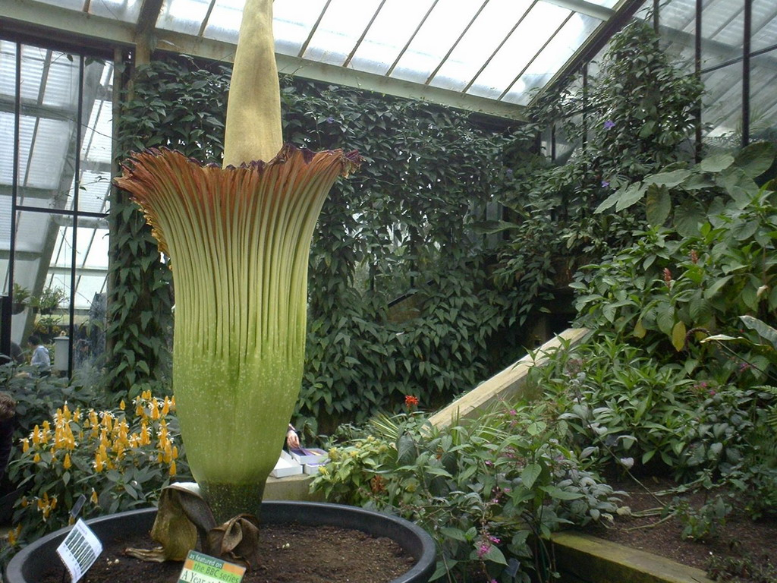
Notes:
Kew Garden.-Amorphophallus

Slide 53
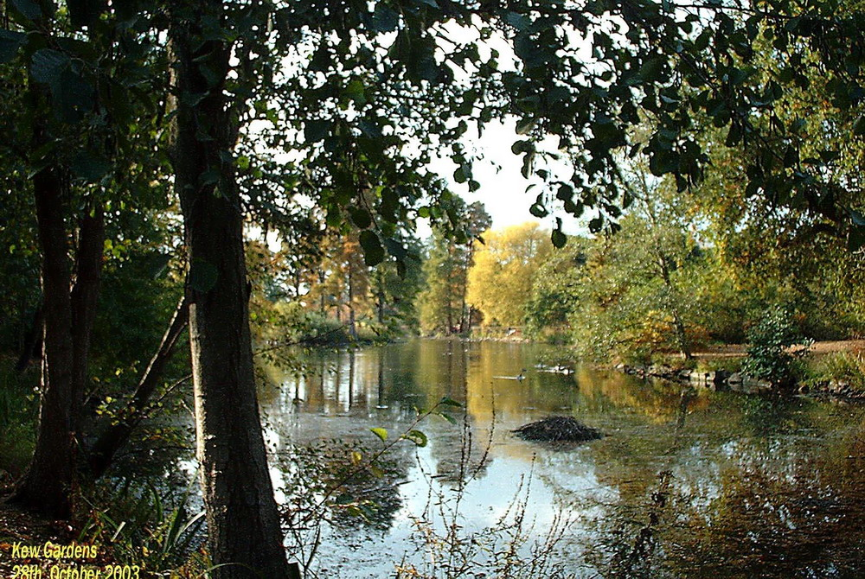
Notes:
Kew Garden.-Autumn

Slide 54
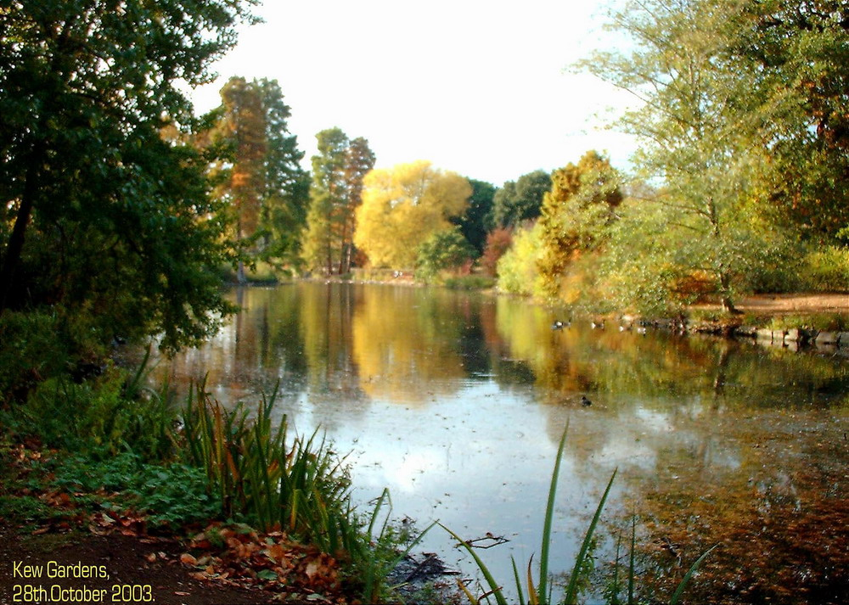
Notes:
Kew Garden.-Autumn

Slide 55
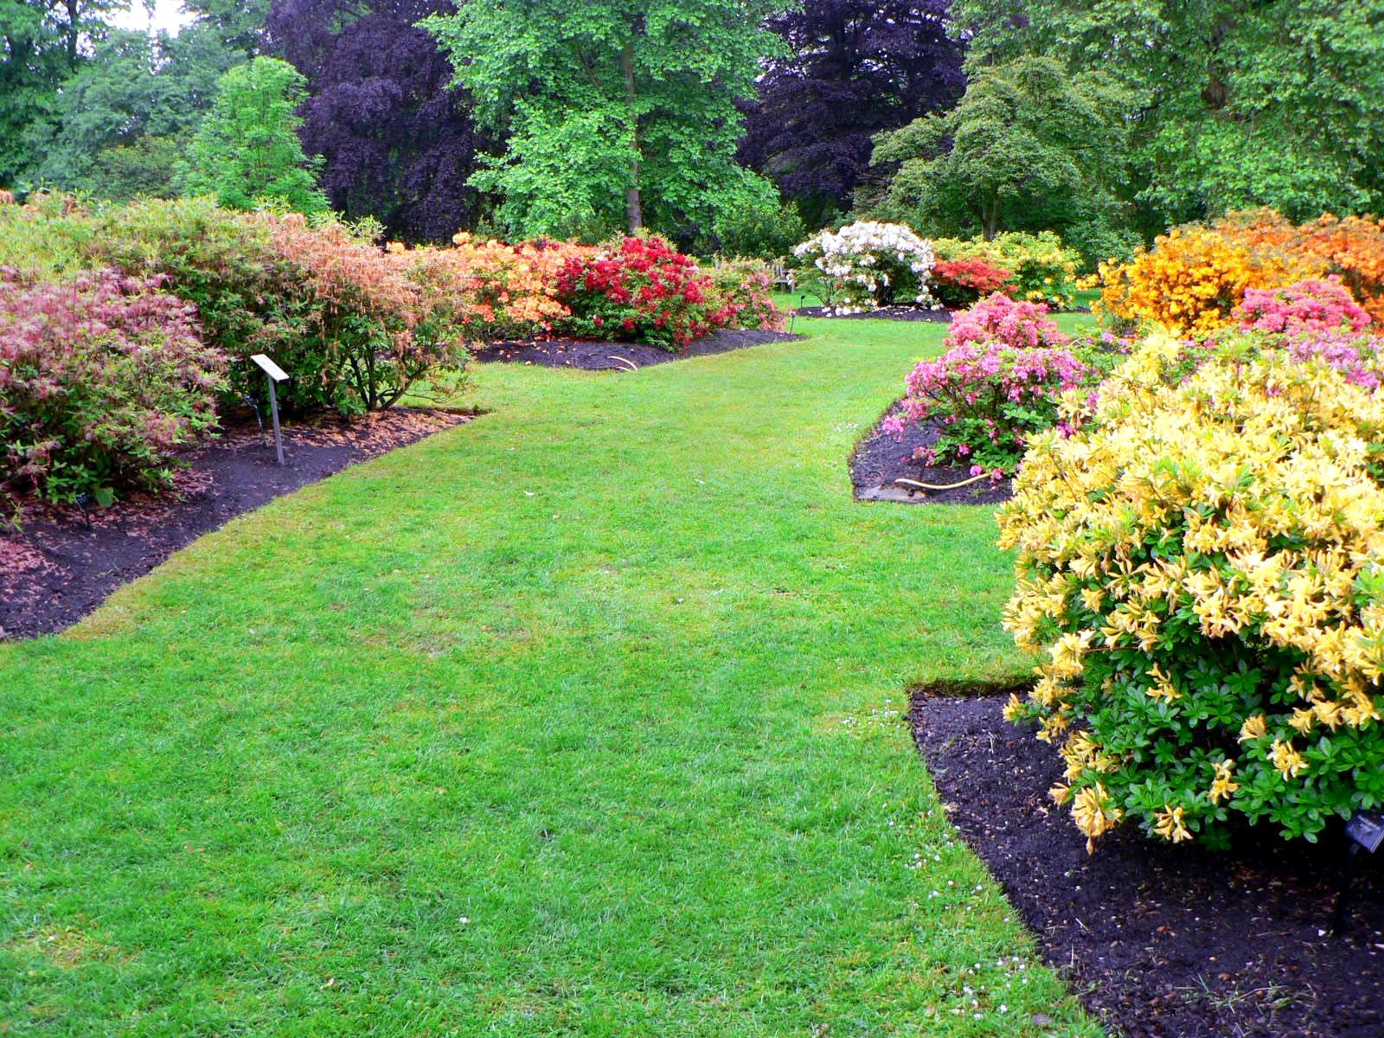
Notes:
Kew Gardens.-Azalea

Slide 56
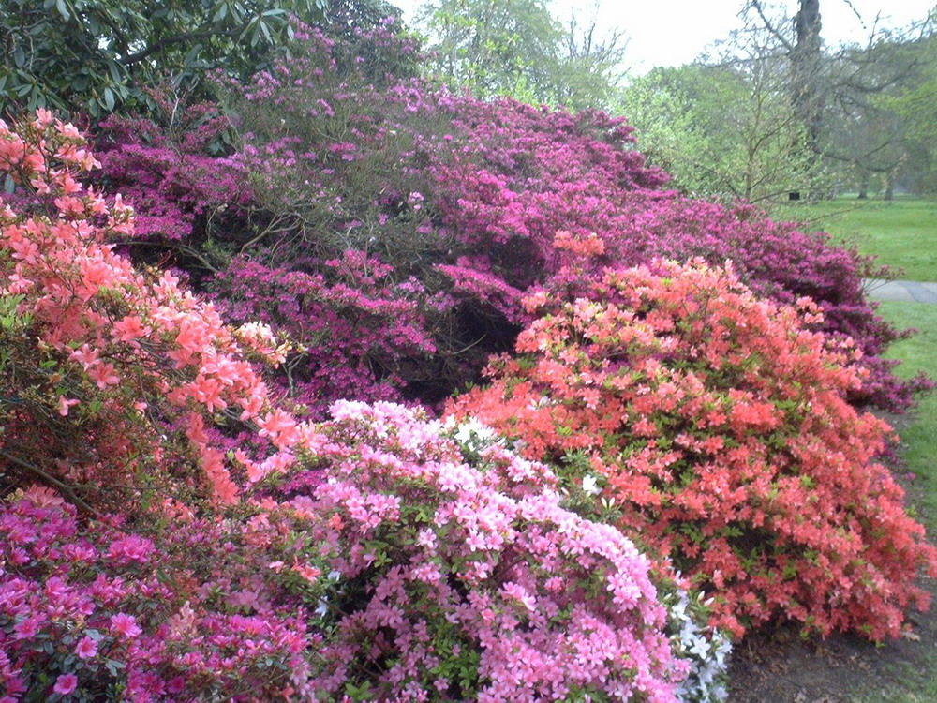
Notes:
Kew Garden.-Azaleas

Slide 57
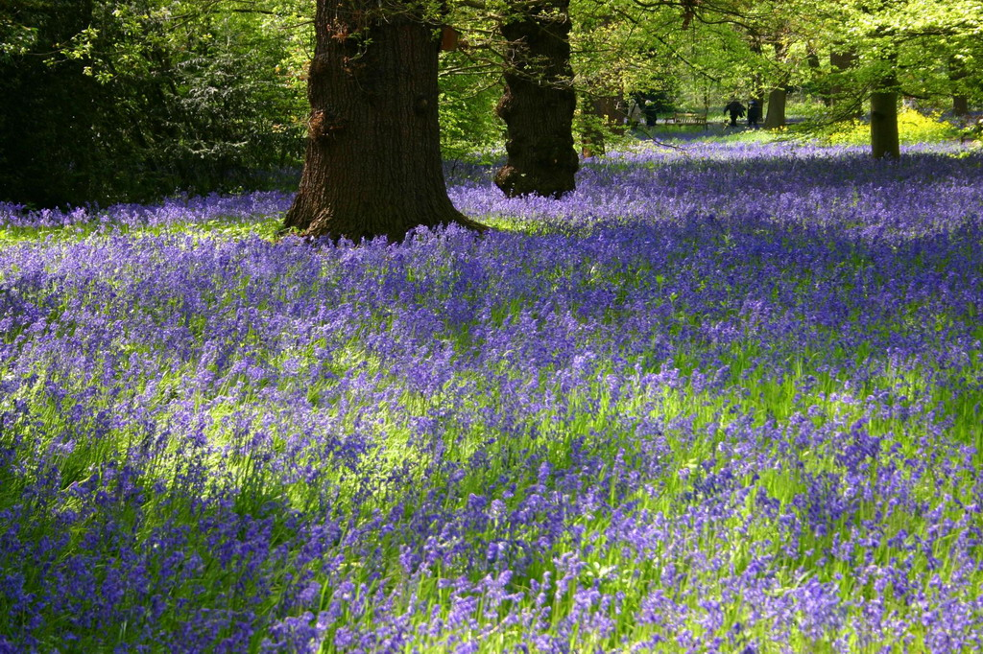
Notes:
Kew Garden .-Bluebells

Slide 58
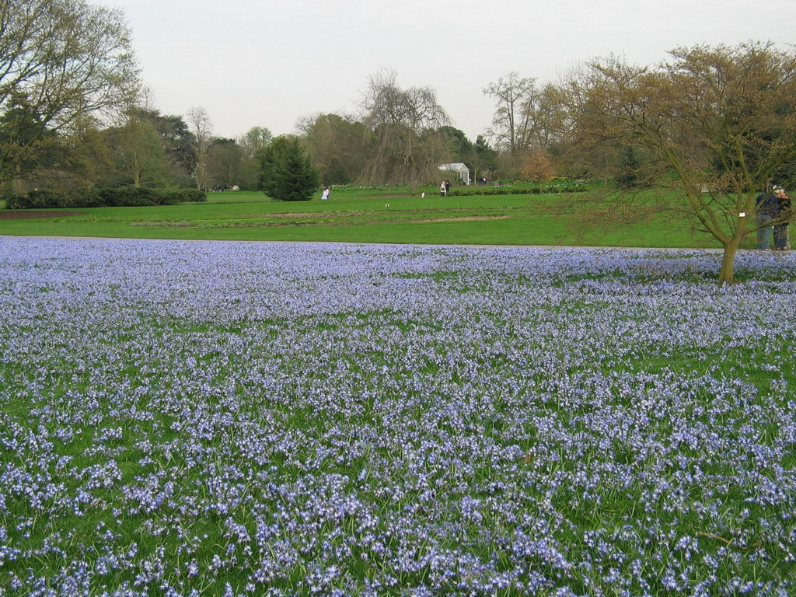
Notes:
Kew Garden.-Bluebells

Slide 59
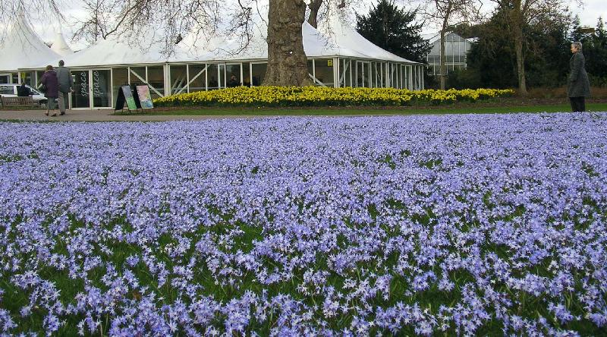
Notes:
Kew Gardens.-Bluebells

Slide 60
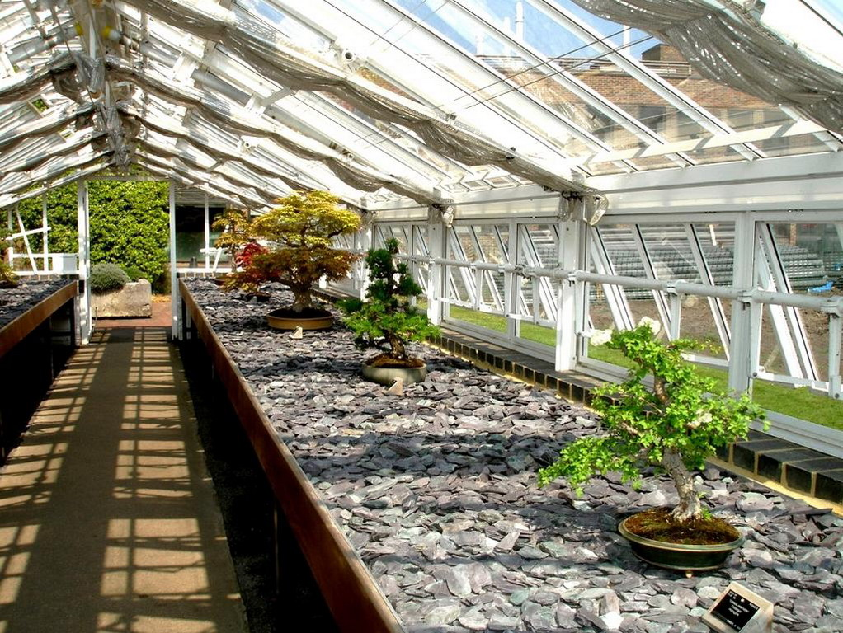
Notes:
Kew Garden.-Bonsais

Slide 61
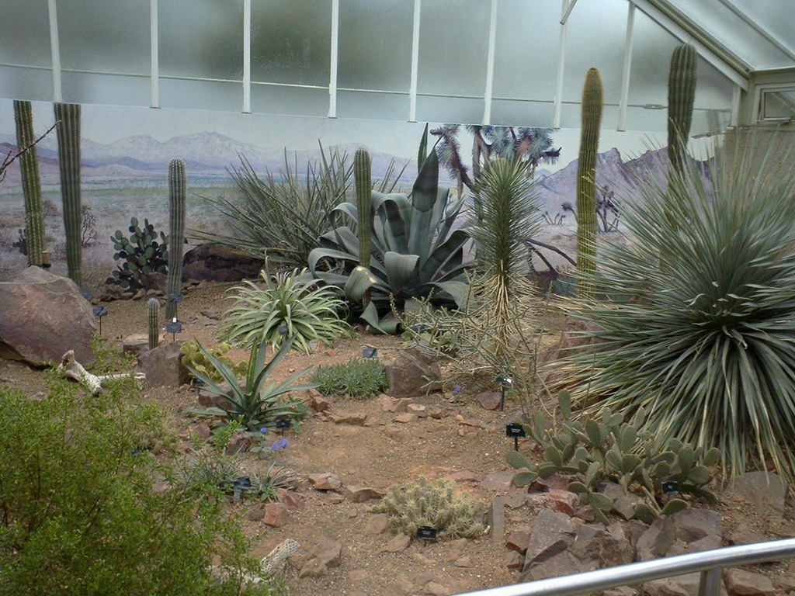
Notes:
Kew Garden

Slide 62
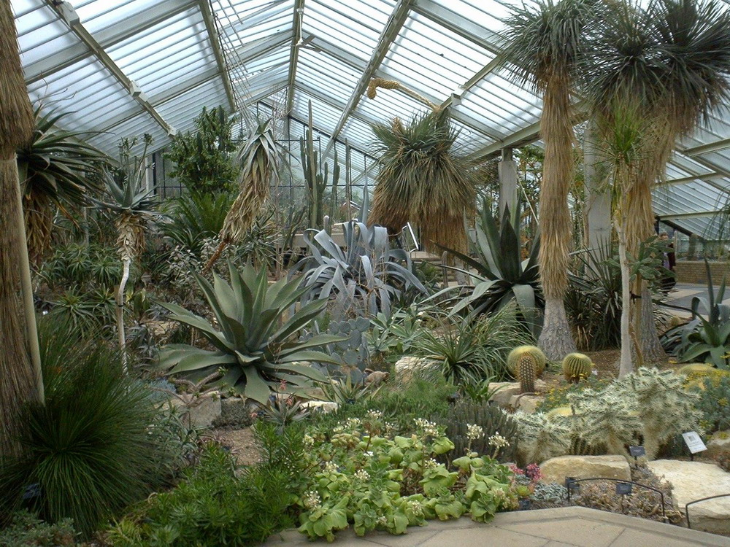
Notes:
Kew garden

Slide 63

Notes:
Kew Garden

Slide 64

Notes:
Kew Garden

Slide 65

Notes:
Kew Gardens

Slide 66

Notes:
Kew Garden

Slide 67

Notes:
Kew Gardens.-Chichuli

Slide 68
Notes:
Kew Garden

Slide 69

Notes:
Kew Gardens

Slide 70

Notes:
Keew Gardens.-Chiluli

Slide 71


Notes:
Kew Gardens.-Epyphitas y Cactaceas

Slide 72

Notes:
Kew Gardens .-Coniferas

Slide 73

Notes:
Kew Gardens .-Cranberries

Slide 74

Notes:
Kew Gardens.- Davis Alpine House

Slide 75

Notes:
Kew Gardens.-Queen´s Garden

Slide 76

Notes:
Kew Gardens.-Ice Skating

Slide 77

Notes:
Kew Gardens.-Japanese Garden

Slide 78

Notes:
Kew Gardens.-Japanese garden

Slide 79

Notes:
Kew Gardens.-Lake

Slide 80

Notes:
Kew Gardens.-Lavandula

Slide 81

Notes:
Kew Gardens.-Lavandula

Slide 82

Notes:
Kew Gardens

Slide 83

Notes:
Kew Gardens.-Azaleas

Slide 84

Notes:
Kew Gardens

Slide 85

Notes:
Kew Gardens.-Minka House

Slide 86

Notes:
Keew Gardens.-Orchid

Slide 87

Notes:
Kew Gardens.-Orchids

Slide 88

Notes:
Keew Gardens.-Orchids

Slide 89

Notes:
Kew Garden.-Orchids

Slide 90

Notes:
Kew Gardens.-Outside

Slide 91

Notes:
Kew Gardens.-Taxus baccata var.fastigiata

Slide 92

Notes:
Kew Gardens.-Japanese Garden

Slide 93
Notes:
Kew Gardens.-Japanese

Slide 94

Notes:
Kew Gardens

Slide 95

Notes:
Kew Gardens

Slide 96

Notes:
Kew Gardens..-Pagoda

Slide 97

Notes:
Kew Garden.-Palm House

Slide 98

Notes:
Kew Gardens.-Pergola

Slide 99

Notes:
Kew Gardens.-Pergola

Slide 100

Notes:
Kew Gardens.-Pergola

Slide 101

Notes:
Kew Gardens .-Davis Alpine Conservatory

Slide 102

Notes:
Kew Gardens.-Pride of Wales Conservatory

Slide 103

Notes:
Kew Gardens.-Victorias

Slide 104

Notes:
Kew Gardens.-Prince of Wales Conservatory

Slide 105

Notes:
Kew Gardens

Slide 106

Notes:
Kew Gardens

Slide 107

Notes:
Kew Gardens

Slide 108

Notes:
Kew Gardens

Slide 109

Notes:
Kew Gardens

Slide 110

Notes:
Kew Gardens

Slide 111

Notes:
Kew Gardens

Slide 112

Notes:
Kew Gardens.-Potager

Slide 113

Notes:
Kew Gardens

Slide 114

Notes:
Kew Gardens.- Rocalla

Slide 115

Notes:
Kew Garden.-Pergola

Slide 116

Notes:
Kew Gardens

Slide 117

Notes:
Kew Gardens.-Spring

Slide 118
Notes:
Kew Gardens.-Tulips

Slide 119

Notes:
Kew Garden.-Sunflowers

Slide 120

Notes:
Kew Gardens.-Temperate House

Slide 121

Notes:
Kew Gardens.-The Holly Walk

Slide 122

Notes:
Kew Gardens.-Palm House

Slide 123

Notes:
Kew Gardens

Slide 124

Notes:
Kew Gardens.-Tropical House

Slide 125

Notes:
Kew Gardens.-Tropical House

Slide 126

Notes:
Kew Gardens.-Tropical House

Slide 127

Notes:
Kew Gardens.-Tropical Houses

Slide 128

Notes:
Kew Gardens.-Tropical House

Slide 129

Notes:
Kew Gardens.-Tropical House

Slide 130

Notes:
Kew Gardens.-Victorias

Slide 131

Notes:
Kew Gardens.-Victoria

Slide 132

Notes:
Kew Gardens.-Victoria

Slide 133

Notes:
Kew Gardens.-Victoria

Slide 134

Notes:
Kew Gardens.-Water Lily Pond

Slide 135
Notes:
Kew Gardens

Slide 136

Notes:
Kew Gardens.-Palm House

Slide 137
Notes:
Kew Garden.-Rocalla

Slide 138

Notes:
Kew Gardens.-Davis Alpine Conservatory

Slide 139

Notes:
Kew Gardens

Slide 140
Notes:
Kew Gardens

Slide 141

Notes:
Kew Garden

Slide 142

Notes:
Kew Gardens

Slide 143

Notes:
Kew Gardens

